Slide 1
Актуальные направления деятельности дошкольных организаций в вопросах качества, наставничества, воспитания и просвещения родителей
ГОД ПЕДАГОГА
И НАСТАВНИКА
Выполнила:
Е.А. Сапожникова, старший воспитатель МБДОУ «Детский сад № 11»

Slide 2
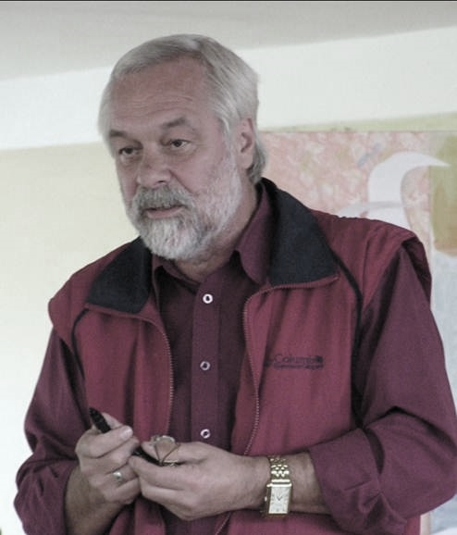
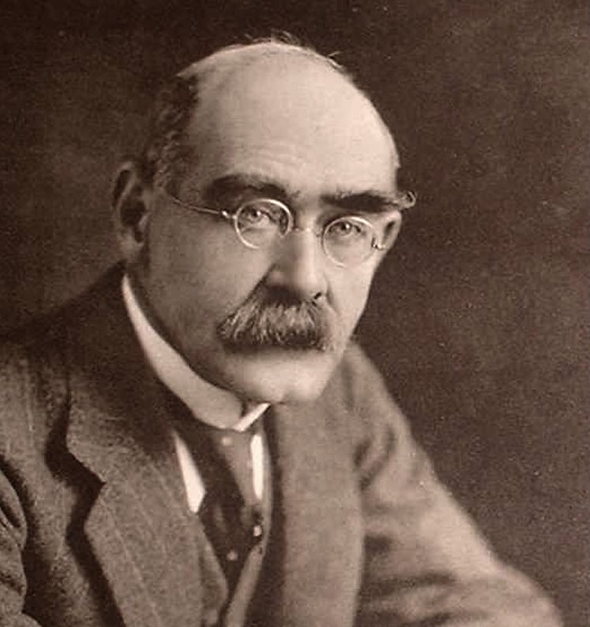
«Качество дошкольного образования – это качество жизни ребёнка».
Слободчиков В.И.
«Образование — важнейшее из земных благ, если оно наивысшего качества.
В противном случае оно совершенно бесполезно»
Р. Киплинг

Slide 3
Качество дошкольного образования
Внутренняя система оценки качества образования
Приказ Министерства образования и науки РФ от 17 октября 2013 г. N 1155 "Об утверждении федерального государственного образовательного стандарта дошкольного образования" (С изменениями и дополнениями от: 21 января 2019 г., 8 ноября 2022 г.);
Федеральной образовательной программой дошкольного образования (утверждена приказом Минпросвещения России от 25 ноября 2022 г. № 1028, зарегистрировано в Минюсте России 28 декабря 2022 г., регистрационный № 71847);
Федеральной адаптированной образовательной программой дошкольного образования (утверждена приказом Минпросвещения России от 24ноября 2022 г. № 1022).

Slide 4
Внутренняя система оценки качества образования
Система оценки качества условий реализации ОП ДО
развивающая предметно-пространственная среда
материально – технические условия
кадровые условия
психолого – педагогические условия
финансовые условия

Slide 5
Внутренняя система оценки качества образования
Система оценки качества организации образовательной деятельности
Методические рекомендации по реализации Федеральной образовательной программы дошкольного образования (письмо Минпросвещения
от 03.03.2023 № 03-350)

Slide 6
Внутренняя система оценки качества образования
Система качества результатов освоения ОП ДО :
динамики индивидуального развития детей при освоении ОП ДО, АОП ДО, дополнительных программ;
динамики состояния здоровья воспитанников;
динамики уровня адаптации детей к условиям детского сада;
уровня развития способностей и склонностей, интересов детей, их достижений (участие в конкурсах, олимпиадах и т.д.);
уровня формирования у старших дошкольников предпосылок к учебной деятельности;
удовлетворенности родителей качеством образовательных результатов.

Slide 7
Внутренняя система оценки качества образования
Качество организации образовательной деятельности
Качество результатов освоения ОПДО
Качество условий реализации ОПДО

Slide 8
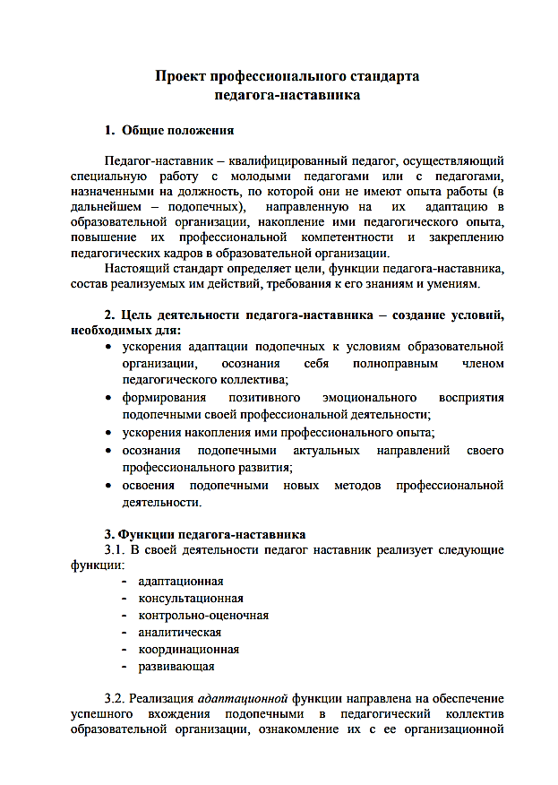
Наставничество
Приказ Министерства просвещения Российской Федерации от 24.03.2023 № 196 "Об утверждении Порядка проведения аттестации педагогических работников организаций, осуществляющих образовательную деятельность" (Зарегистрирован 02.06.2023 № 73696)
Педагоги, претендующие на категорию наставника, должны:
руководить практической подготовкой студентов колледжей и вузов;
быть наставниками для педагогов и активно сопровождать их проф развитие;
содействовать подготовке педагогов, в том числе из числа молодых специалистов, к участию в конкурсах педагогического мастерства;
распространять авторские подходы и методические разработки в области наставничества в ОО.

Slide 9
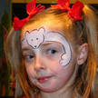

Slide 10
Просвещение родителей
Диагностико - аналитическое
Просветительское
Направление взаимодействия
Консультационное
Совместная образовательная деятельность педагогов и родителей обучающихся

Slide 11
Актуальные направления деятельности дошкольных организаций в вопросах качества, наставничества, воспитания и просвещения родителей
ГОД ПЕДАГОГА
И НАСТАВНИКА

